Slide 1
LIST

Slide 2
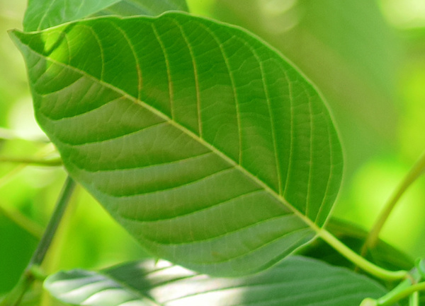

Slide 3
Funkce listu:
Probíhá v nich fotosyntéza.
Probíhá v nich dýchání.
Odpařuje se jimi voda.

Slide 4
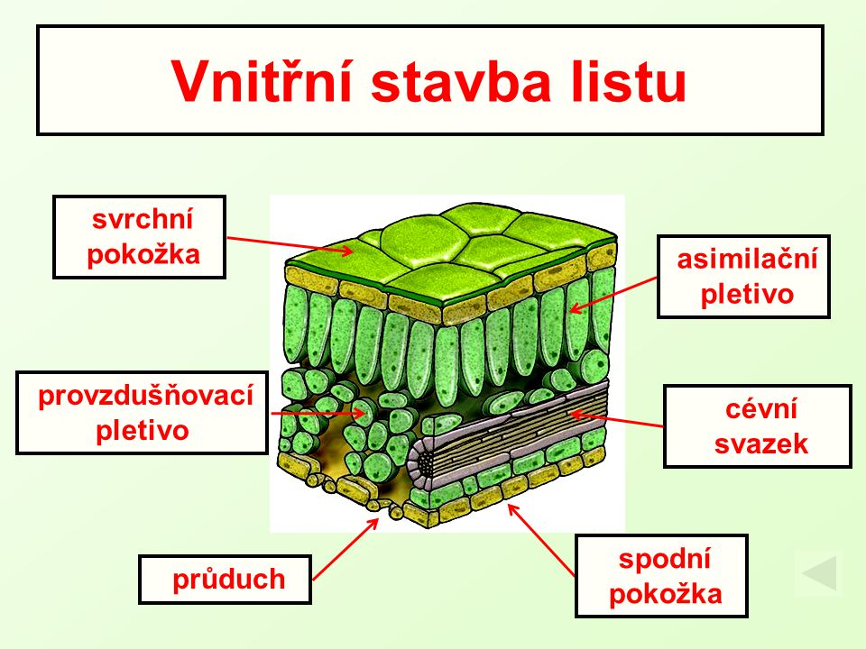

Slide 5
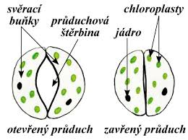
Průduchy:
uzavíratelné otvory na spodní straně listu.
umožňují vypařování vody a výdej oxidu uhličitého.

Slide 6
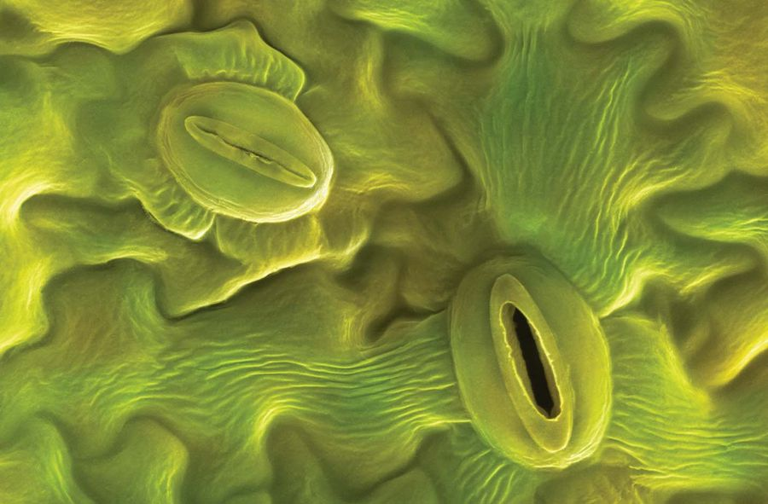

Slide 7
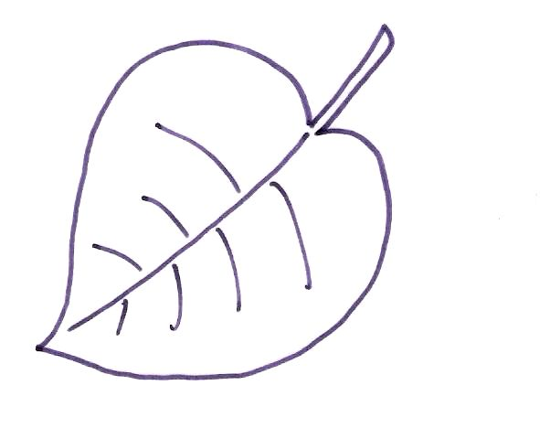
řapík
žilnatina
čepel

Slide 8
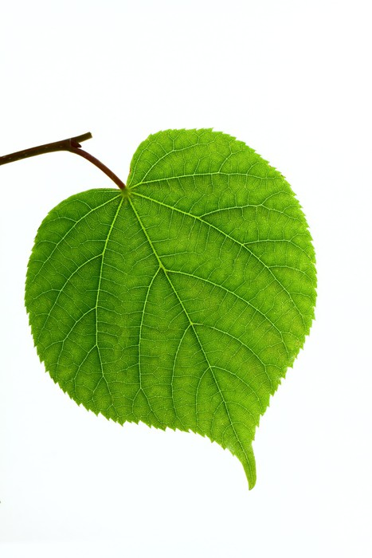
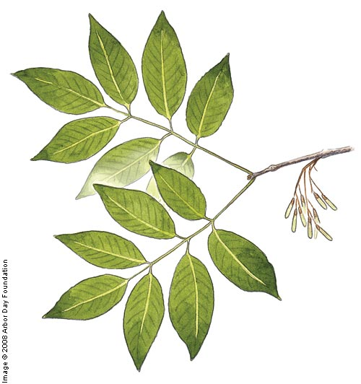
Tvar listů:
Podle stavby čepele:
jednoduché – mají celistvou čepel (např. lípa)
složené – čepel tvořena z více lístků (např. jasan)

Slide 9
Tvary jednoduchých listů:
např. srdčitý, kopinatý, trojúhelníkovitý, vejčitý, obvejčitý...

Slide 10
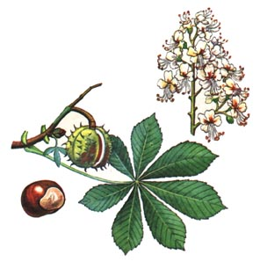
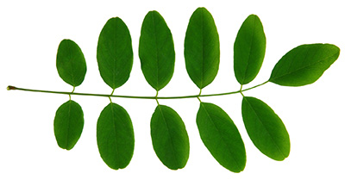
b) Tvary složených listů:
dlanitě složené (např. trojčetné, čtyřčetné...)
zpeřené (lichozpeřené, sudozpeřené)

Slide 11
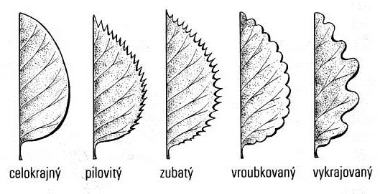
Okraje listů:

Slide 12
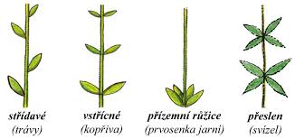
Postavení listů na stonku:
a) střídavé
b) vstřícné
c) přeslenité
d) v přízemní růžici (rostliny se stvolem)

Slide 13
Přeměny listu:
cibule – zásobní orgán
trny – ochrana
ztlustlé listy sukulentů – zásoba vody

Slide 14
Zápis do sešitu:
Funkce listu:
Probíhá v nich fotosyntéza.
Probíhá v nich dýchání.
Odpařuje se jimi voda.
Průduchy:
uzavíratelné otvory na spodní straně listu.
umožňují vypařování vody a výdej oxidu uhličitého

Slide 15
Vnější stavba listu:
řapík
žilnatina
čepel

Slide 16
Tvar listů:
Podle stavby čepele:
jednoduché – mají celistvou čepel (např. lípa)
složené – čepel tvořena z více lístků (např. jasan)
Nakresli list jednoduchý a složený:

Slide 17
a) tvary jednoduchých listů:
např. srdčitý, kopinatý, trojúhelníkovitý, vejčitý, obvejčitý...
b) tvary složených listů:
dlanitě složené (např. trojčetné, čtyřčetné...)
zpeřené (lichozpeřené, sudozpeřené)

Slide 18
Postavení listů na stonku:
a) střídavé
b) vstřícné
c) přeslenité
d) v přízemní růžici (rostliny se stvolem)
Nakresli typy postavení listů na stonku:
střídavé vstřícné přeslenité v přízemní růžici

Slide 19
Přeměny listu:
cibule – zásobní orgán
trny – ochrana
ztlustlé listy sukulentů – zásoba vody
konec zápisu:D

